Slide 1
Medlemsvård & rekrytering
En utbildning för dig som är förtroendevald
Notes:
Syfte och mål
Denna kursen kan hållas av dig som är lokalt förtroendevald eller förhandlare/ombudsman på ett förbund. Syftet med denna rekryteringsutbildning är att stärka förtroendevalda i rollen som Akavia/Saco-ambassadörer. De ska känna sig trygga i varför de själva är med i Akavia eller ett annat Sacoförbund och varför facket behövs. Det blir då lättare och mer naturligt för dem att utföra sitt uppdrag, sprida förbundets politik och värderingar samt vårda och värva kollegor på arbetsplatsen.
Upplägg
Kursen bygger på gruppdiskussioner. Det är viktigt att du som kursledare ser till att få igång bra diskussioner. Alla är olika och vissa är mer bekväma än andra när det exempelvis gäller att träffa nya kollegor. Alla kan inte arbeta med medlemsvärvning på samma sätt, det viktiga att man åtminstone arbetar med frågan och att lokalföreningen har en struktur och ett tänk gällande medlemsvård och medlemsrekrytering.
Syftet är även att stärka de förtroendevaldas känsla av en gemenskap, att de är med i en förening, en ”priviligierad/unik” klubb som förbättrar och påverkar villkoren för medlemmarna på jobbet. Viktigt att förmedla budskapet att vi inte ”säljer” någonting (ett medlemskap är inte en produkt som man kan ”reklamera” och det finns inget ”öppet köp”). Vad de förtroendevalda erbjuder är ett medlemskap i en förening, utgångspunkten ska vara ”Vill du vara med i vår förening, för vi vill gärna att du ska vara med?”
Introduktion
Inled med en presentationsrunda där deltagarna uppger sitt namn, facklig erfarenhet, förväntningar och hur de arbetar med medlemsvård och rekrytering idag.

Slide 2
Varför ska man vara medlem i ett fackförbund?
Notes:
Varför ska man vara med i ett fackförbund?
Gruppdiskussion ca 5-10 min. Se till att alla deltagare deltar i diskussionerna. (Denna fråga avser facket generellt, dvs inget specifikt förbund). Därefter en öppen diskussion i ca 10-15 min där du skriver upp en lista på det kursdeltagarna tar upp.
Exempel på saker som bör ingå:
Inflytande/möjlighet att påverka arbetsplatsen
Starkare tillsamman/solidaritet – ju fler vi är desto mer inflytande och legitimitet genom att vi företräder fler medlemmar.
Försäkring i arbetslivet, råd och stöd av ombudsmän vid exempelvis en konflikt på arbetsplatsen, gällande arbetsrätt, lön, karriär etc. (medlemsrådgivning).
Ta ansvar för den egna arbetsplatsen.
Kollektivavtal (villkor, pensioner, lön)
Viktigt att lyfta fram skillnaden mellan kollektivavtal och inget kollektivavtal. Ta exempel: fler semesterdagar, 90 procent ersättning vid sjukdom/föräldraledighet, betald ledighet vid exempelvis flytt, begravning eller anhörig som är allvarlig sjuk, ersättning för sjuk- och läkemedelskostnader, semesterlönetillägg, rätt till tjänstledighet, enskilda överenskommelser, lön varje månad, rätten att få sin lön prövad en gång om året (lönerevision), kollektivavtalad tjänstepension etc. Förtydliga att dessa förmåner finns där för att Akavia/Sacoförbunden har varit med och förhandla fram dem. För att vi ska kunna förhandla fram ännu bättre villkor och för att vi ska kunna behålla nuvarande villkor behöver vi vara tillräckligt många medlemmar för att arbetsgivaren ska lyssna på oss. Ju fler vi blir desto större möjligheter har vi att förhandla fram ännu bättre villkor!
Medlemsförmåner
Karriärtjänster.
Inkomstförsäkring.
Förmånliga försäkringar.
Tidningar, föreläsningar, seminarier etc.

Slide 3
Varför ska man vara medlem i Akavia?
Notes:
Fortsätt den öppna diskussionen från förra frågan.
Gör en ny lista/anteckningsblad alternativt fortsätt på samma lista. Men markera det som är kopplat till fördelen med att just vara med i Akavia/Sacoförbund med exempelvis en *.
Exempel på saker som bör tas upp
Företräder och driver akademikers frågor (utbildning ska löna sig, kompetensen ska tas tillvara etc)
Synliggör akademikernas betydelse för verksamheten och dess utveckling.
Värnar om medlemmens utbildning och profession.
Råd och stöd av ombudsmän som är experter på just din utbildning och profession.
Akavia/Sacoförbunden finns inom alla sektorer (privat, kommunal och statlig sektor). En medlem behöver aldrig byta förbund bara för att de byter arbetsmarknadssektor. Varje förbund är unikt och företräder medlemmar utifrån deras utbildning och profession. Alla kan inte bli medlemmar i ett Sacoförbund i huvudsak är det bara personer med en akademisk utbildning/examen.
Sveriges bästa lönestatistik för akademiker – eftersom Sacoförbunden finns inom alla sektorer har de lönestatistik från alla sektorer.
Inkomstförsäkring (Fyller upp a-kassan till 80 % av lönen vid ofrivillig arbetslöshet)
Medlemsförmåner
Karriärtjänster (Granskning av CV och personligt brev samt LinkedIn-profil, karriärcoachning, intervjuträning, mentorskapsprogram, etc)
Seminarier och workshops
Billigare försäkringar (sakförsäkringar, personförsäkringar, sjukförsäkringar)
Billigare bolån (Danske bank, gäller dock ej DIK)
Juristförsäkringar (gäller inte alla Sacoförbund)
Fråga också om det har koll på skillnaderna mellan Akavia/Sacoförbund och andra TCO-förbund som exempelvis Unionen eller Vision) diskutera gärna detta i några minuter.
Behövs det så redogör för den fackliga kartan.
Saco TCO LO
(Sveriges Akademiker centralorganisation) (Tjänstemännens centralorganisation) (Landsorganisationen i Sverige)
Organiserar: Akademiker Organiserar: Tjänstemän Organiserar: Arbetare
Utifrån: Utbildning & profession Utifrån: Arbetsplats Utifrån: Bransch
21 medlemsförbund 12 medlemsförbund 14 medlemsförbund
960 000 medlemmar 1,2 miljoner medlemmar 1,2 miljoner medlemmar

Slide 4
Varför ska vi vårda och värva medlemmar på arbetsplatsen?
Hur ser organisationsgraden ut på arbetsplatsen?
Vad händer om vi blir för få?
Notes:
Vad händer om vi blir för få?
Öppen diskussion.
Hur ser organisationsgraden ut på din arbetsplats? Akavia/Saco/AkademikerAlliansen, Unionen, Vision, etc?.
Pensionsavgångar, hur många måste man rekrytera för att ligga kvar på samma nivå?
Denna fråga är lite upprepning från tidigare, men det skadar inte att riktigt nöta in budskapet.

Slide 5
Hur gör man?
Varför är du själv medlem i Akavia?
Hur identifierar vi kollegor som inte är medlemmar idag?
Vilka kontaktvägar ska jag välja?
Vad är din stil?
Det personliga mötet Samtalets fyra delar
Kontaktfasen
Behovsfasen
Presentationsfasen
Avslut
Notes:
Praktiskt tillvägagångssätt
Utgå från dig själv
Vid det här laget borde deltagarna känna sig trygga i varför de själva är med i Akavia/Sacoförbund. Detta är grunden för att kunna vårda och värva nya medlemmar. Det är alltid lättare att under ett samtal med en potentiell medlem utgå från sig själv.
Identifiering och kontaktvägar
Kort öppen diskussion kring hur man kan göra för att identifiera befintliga kollegor som inte är med i Akavia/Sacoförbund.
Hur närmar man sig dem på bästa sätt. Kontaktvägar? – mejl, anslagstavla, intranät, introduktionsdagar, broschyr, personligt möte? Kort diskussion.
Få deltagarna att tänka på att det finns många tillfällen då man kan lyfta fram vikten av att vara fackligt ansluten och fackets betydelse lokalt samt det stöd och råd man kan få av facket. I det dagliga samtalet med kollegor, som ofta handlar om arbetssituation och arbetsmiljö, är det viktigt att lyfta fram fackets roll och betydelse. Om en kollega exempelvis klagar på sin arbetsbelastning eller arbetsmiljö, berätta hur facket kan stötta kollegan samt påverka arbetsplatsen. Om en kollega pratar om att det är dags att söka sig vidare, lyft fram de karriärtjänster som ingår i det fackliga medlemskapet och som kan stärka kollegan i sitt sökande efter en ny arbetsplats.
Din stil
Gör det som du känner dig bekväm med. Är det exempelvis obekvämt och besvärligt att söka upp någon. Identifiera andra tillfällen som känns bättre. Exempelvis under samtalet på fikarasten.
Det personliga mötet - Övergripande bild
Ta kontakt – Vart vill du ta kontakt? Vid fikabordet, vid skrivbordet? Presentera dig kort – max 30 sek. Fråga om de är med i facket? Vissa intresse för personen, fråga om vilken utbildning de har och / eller vad de har arbetat med tidigare. Varför valde de denna arbetsgivare. Vad är viktigt för att man ska trivas på jobbet?
Behovsanalys – Varför behöver de vara med i facket? ”What´s in it for me?” Har de inte har råd (men de har ju ett jobb). Vill inte? Klarar sig själva (”ensam är stark”) Visa/lyft fram behovet! Har man investerat tid och pengar i en akademisk utbildning så finns det självklart ett behov av att värna om denna. Arbetslivet är långt och även om allt går bra nu så kommer det komma en situation då man behöver råd, stöd eller förhandlingshjälp. Medlemskapet är en försäkring i arbetslivet.
Presentation – av den lokala föreningen. Vad arbetar ni med, vilka frågor driver ni, stöd och råd lokalt? Exempelvis inför lönesamtal?
Avsluta! ”Vill du gå med i Akavia/Sacoförbund? Vi vill att du ska bli medlem”
Hjälp kollegan att bli medlem (eventuellt att identifiera vilket Sacoförbund som passar dem). Om de redan vet vilket förbund de skulle vilja gå med hjälp dem att fylla i medlemsansökan på plats/webben. Alternativt kan du ta deras namn och kontaktuppgifter och se personligen till så att någon från Akavia/förbunden kontaktar dem!
Viktigt att fråga och få ett ordentligt avslut! Ett nej är också ett avslut!

Slide 6
Kontaktfasen
Innan du tar kontakt:
Vem är det du kommer att träffa?
Känner de till Akavia?
Var vill du helst träffa dem, vad passar dig bäst?
Vid kontakt
Koppla samtalet till din roll. Inled med personliga frågor, exempelvis:
Hur har din första tid hos oss varit?
Vad har du för utbildning?
Vad har du gjort tidigare?
Notes:
Kontaktfasen
Inför mötet – Fundera på vem det är du kommer att träffa. Är det en nyanställd eller en oorganiserad kollega som arbetat på arbetsplatsen? Vart passar det bäst för dig att träffas, i ett bokat mötesrum, vid fikabordet, vid kollegans arbetsplats/rum?
Under mötet – Glöm inte att presentera dig själv och din roll. Fokus ligger på att skapa förtroende och väcka nyfikenhet.
Var avslappnad och visa ett genuint intresse för den du möter.
Använda dig av öppna frågor som kräver mer än ett ja eller nej som svar (Vad, när, var, hur och vem). Exempelvis: Vad har du för utbildningsbakgrund? Vart har du arbetet tidigare? Varför har du valt att jobba här hos oss?
Fråga om de är medlemmar i ett fackförbund.

Slide 7
Behovsfasen
Vad har kollegan för behov?
Använd dig av öppna frågor: (Vad, när, var, hur, vem)
Vilka frågor är viktiga för dig på en arbetsplats?
Finns det något som behöver förbättras?
Samla information om personens utbildning, intressen, drivkrafter och behov. När du har denna bild klar är det lättare att veta vilka argument för ett fackligt medlemskap du ska använda.
Ta inte över samtalet!
Notes:
Behovsanalys
Identifiera vilka behov kollegan har. Använd öppna frågor för att identifiera dessa. Exempel: Vad får dig att trivas på en arbetsplats? Finns det något här som behöver förbättras? Om de inte är med i facket i dag, varför har de valt att stå utanför? Anser de sig inte behöva råd och stöd under karriären? Vem ber kollegan om råd när i arbets- och karriärrelaterade frågor? Har de försäkrat sitt hus, sin bostad? Varför har de inte försäkrat sin karriär? Är de med i A-kassa? Täcker enbart A-kassan deras utgifter? Vet kollegan att det ingår en inkomstförsäkring i medlemskapet som täcker 80% av lönen vid ofrivillig arbetslöshet?
Försök att identifiera vilka behov, drivkrafter och intressen som personen du pratar med har. När denna bild är klar är det lättare att presentera argument för ett medlemskap i Akavia/Sacoförbund som är anpassade efter personens behov.
Därefter kan det vara bra att ställa några stängda frågor
Exempel på stängda frågor: (kan bara svara ja eller nej)
Om jag har förstått dig rätt så tycker du att det är viktigt att (arbetsplatsens namn) tillvaratar din kompetens?
Att din arbetsinsats ska återspeglas i lönen tyckte du var viktigt?
Du sa att det var viktigt att du hade en god dialog med din chef om lön och andra anställningsvillkor och att löneprocessen var tydlig och transparant?
OBS! Ta inte över samtalet!

Slide 8
Presentationsfasen
Presentera den lokala föreningen.
Utgå från kollegans behov.
Vilka frågor arbetar ni med lokalt som tillgodoser kollegans behov?
Anpassa argumenten (max tre).
Var rak och tydlig.
Lova inte mer än vad du (Akavia) kan hålla.
Notes:
Presentationsfasen
Om du har gjort rätt analys av medarbetarens behov och lyssnat aktivt så vet du vilka argument du ska välja för ett fackligt medlemskap och vad du särskilt ska redogöra för när det gäller det lokalfackliga arbetet och hur föreningen påverkar arbetsplatsen.
Om det exempelvis är en person som sitter på en allmän visstidsanställning eller ett vikariat så kanske du kan berätta vilken hjälp man kan få från facket gällande karriärtjänster och inkomstförsäkring.
Om det är en person som är väldigt intresserad av lön redogör för hur föreningen arbetar med den lokala löneprocessen samt de råd och det stöd som erbjuds från Akavia lokalt och centralt (lönerådgivning) samt lönestatistik. Kort om vår lönepolitik att det är medarbetarens bidrag till verksamhetens mål och resultat ska synas i lönen och löneutvecklingen.
Glöm inte att lyfta fram att vi är ett förbund för akademiker. Vi är de som driver akademikers frågor och skapar bra förutsättningar för att akademiker ska ha bra villkor. De förmåner som man får (exempelvis mer än 25 semesteradagar,, 90-ersättning vid föräldraledighet, sjukdom, tjäsntepension, etc) får man för att akademiker har organiserat sig och förhandlat fram dessa villkor. För att få behålla dem och förhandla fram bättre villkor behöver vi organisera så många på arbetsplatsen som möjligt.

Slide 9
Avslut
Viktigt att få till ett bra avslut
Fråga!
Vill du bli medlem i Akavia/ ett Sacoförbund? Vi vill väldigt gärna ha dig som medlem.
Ett ”nej” är också ett avslut.
Hjälp medarbetaren att ansöka om medlemskap.
Hur ska man hantera invändningar?
Var förberedd, visa förståelse, förklara, eventuellt gör om behovsanalysen igen.
Notes:
Avslut!
Underskatta inte vikten av ett bra avslut!
Fråga: Vill du bli medlem i Akavia/Sacoförbund? För vi vill väldigt gärna ha dig som medlem!
Vid ett:
Ja: Hjälp kollegan att bli medlem. (Fråga om de redan nu vet vilket förbund de vill bli medlem i) Hjälp dem att bli medlemmar genom att tillsammans gå in via Akavia/respektive förbunds webbplats alternativt fråga om du kan skicka medlemmens namn och kontaktuppgifter till förbundet så att förbundet kan ta kontakt med medlemmen och hjälpa dem med ansökningen och svara på eventuella frågor som medarbetaren har om medlemskap, försäkringar eller a-kassa.
Be medlemmen informera dig när de har blivit medlemmar, så du kan gå förbi med en välkomstpresent (profilprodukter).
Nej: Ett nej är också ett avslut! Tacka för att du fick möjlighet att berätta om Akavia/medlemskap och det arbete som föreningen bedriver på arbetsplatsen. Fråga om den potentiella medlemmen skulle vara intresserad att komma på ett medlemsmöte eller en medlemsaktivet i framtiden bara för att få lite mer information om hur ni jobbar.
Vill tänka på saken: Det går självklart bra. Fråga om medlemmen vill bli uppringd av någon på ett förbund (ombudsman eller medlemsservice) som kan berätta mer eller svara på eventuella frågor. Fråga om det går bra att du stämmer av med personen om ca en vecka och erbjud din hjälp om kollegan väljer att sedan gå med i Akavia/Sacoförbund. Fråga om kollegan skulle vara intresserad att komma på ett medlemsmöte eller en medlemsaktivet i framtiden bara för att få lite mer information om hur ni jobbar.
Invändningar mot ett medlemskap?
Var förberedd på invändningar. Hantera dem professionellt! Visa förståelse, förklara hur du ser på saken (känner du dig osäker, utgå från dig själv). Eventuellt gör om behovsanalysen.

Slide 10
Invändningar: Hur hanterar vi dem?
”Jag kan förhandla min lön själv!”
”Visions/Unionens representant berättade att som medlem i det förbundet så garanteras man en löneökning?”
”Jag är chef och hade tänkt gå med i Ledarna”
”Jag har inte råd!”
”Jag ska inte arbeta här så länge, jag är bara vikarie”
”Varför ska jag vara med när jag får alla villkor ändå?”
Notes:
Invändningar mot ett medlemskap?
Var förberedd på invändningar. Hantera dem professionellt!
Visa förståelse
Förklara hur du ser på saken (utgå från dig själv).
Eventuellt gör om behovsanalysen.
Exempel på invändningar:
Jag kan förhandla min lön själv.
Jag har bara ett vikariat/ är visstidsanställning, ska inte vara här så länge.
Vision/Unionen var här tidigare och sa att om man är med i det förbundet så garanteras man en löneökning.
Varför ska jag vara med när jag får alla villkor ändå?
Jag har inte råd.
Jag är redan med i Vision/Unionen eller annat TCO-förbund.
Jag är chef och tänkte gå med i Ledarna, då det är förbundet för chefer. (Observera: att det är sällan Ledarna har kollektivavtal på arbetsplatsen)
Diskutera. Hur hanterar vi invändningar?
Ha listan över argumenten för fackligt medlemskap som deltagarna lyfte fram inledningsvis tillgänglig. Återkoppla till dessa.

Slide 11
Hur ska styrelsen jobba?
Utse en rekryteringsansvarig: Analysera, sätt upp mål.
Verksamhetsplan: Planera arbetet utifrån era frågor.
Marknadsför föreningen.
Genomför aktiviteter.
Gör en aktivitetsplan
Sätt upp konkreta mål, exempelvis:
Vi ska rekrytera X antal medlemmar.
Vi ska genomföra minst en medlemsaktivitet.
Vi ska sicka ut X antal nyhetsbrev
Notes:
Hur ska styrelsen jobba?
Utse en rekryteringsansvarig i styrelsen som bevakar nyanställningar eller förändringar av medlemmar. Den ansvariga kan på större arbetsplatser behöva skapa nätverk av kontaktpersoner som i sin tur ansvarar för att informera medlemmar samt rekrytera nyanställda på respektive avdelning. Analysera potentiella medlemmar och medlemsflöde (Hur många kommer gå i pension de närmaste åren). Sätt mål för rekryteringen.
Utse även en informationsansvarig med ansvar för att uppdatera medlemmarna om vad som händer.
Gör en aktivitetsplan för styrelsens rekryteringsarbete under året. Planera utifrån era frågor och prioritera vad ni vill göra i år. Se nästa bild.
Workshop eller bikupa med två till fyra deltagare för att sedan ta upp förslagen på stora tavlan. Använd de goda exemplen som förebilder.
Gör en aktivitetsplan rörande rekrytering inför kommande år. Bestäm fem konkreta mål t ex vi ska fråga tio potentiella medlemmar innan året är slut. Gör en beskrivning av hur nu ska genomföra minst en medlemsaktivitet som är knuten till de egna målen.
Använd Akavias aktivitetsbank för att hitta bra medlemsaktiviteter.
Marknadsför Akavia/föreningen för att synliggöra ert arbete. Profilprodukter/tryckt material finns att beställa eller trycka ut själv från Akavias (Sacos) webbplats och webbshop. Genomför aktiviteter för att rekrytera och för att synas. Det levandegör er förening. Syns man så finns man.
Övning (om tid finns)
Gör en aktivitetsplan rörande rekrytering och medlemsvård inför kommande år. Bestäm konkreta mål. OBS! sätt upp mål som ni kan uppnå, exempelvis vi ska fråga tio potentiella medlemmar i stället för vi ska rekrytera tio nya medlemmar innan året är slut. Gör en beskrivning av hur ni ska genomföra minst en medlemsaktivitet som är knuten till de egna målen. Ange vem som ansvarar för respektive aktivitet
Grupparbete.
Gör en aktivitetsplan. Diskutera i grupper vilka aktiviteter man kan ha (stora: föreläsning/seminarium. Små: stå i entrén vid en roll-up och svara på frågor), medlemsmöte (ex info före eller efter lön, fika med facket, Gå med (i) facket etc.). Hur ska ni arbeta med medlemsrekrytering, vem ansvarar? Hur sprider ni information till medlemmarna om det lokalfackliga arbetet? Be dem titta i Akavias aktivitetsbank.
Hur ska vi kommunicera med befintliga och potentiella medlemmar? Dela med er av aktiviteterna i nyhetsbrev, intranät etc. sprid/inspirera andra avdelningar/regioner.

Slide 12
Synliggör det lokalfackliga arbetet
Kontakta nyanställda och/eller delta i introduktionsdagar.
Nyhetsbrev sprida information i samband med exempelvis lönerevision.
Använd intranät eller fysiska anslagstavlor för att informera om vem som är förtroendevald, kommande möten och intressanta artiklar mm.
Sätt upp skyltar som visar att här finns en förtroendevald.
Använd nyckelband/eller namnbrickor som visar att man är förtroendevald.
Ordna en fysisk informationshörna med broschyrer, om möjligt.
Arrangera medlemsmöten med olika teman kring t.ex. lön, avtal eller pension, t.ex. med ombudsman från förbunden.
Använd Akavias aktivitetsbank för olika medlemsaktiviteter.

Slide 13
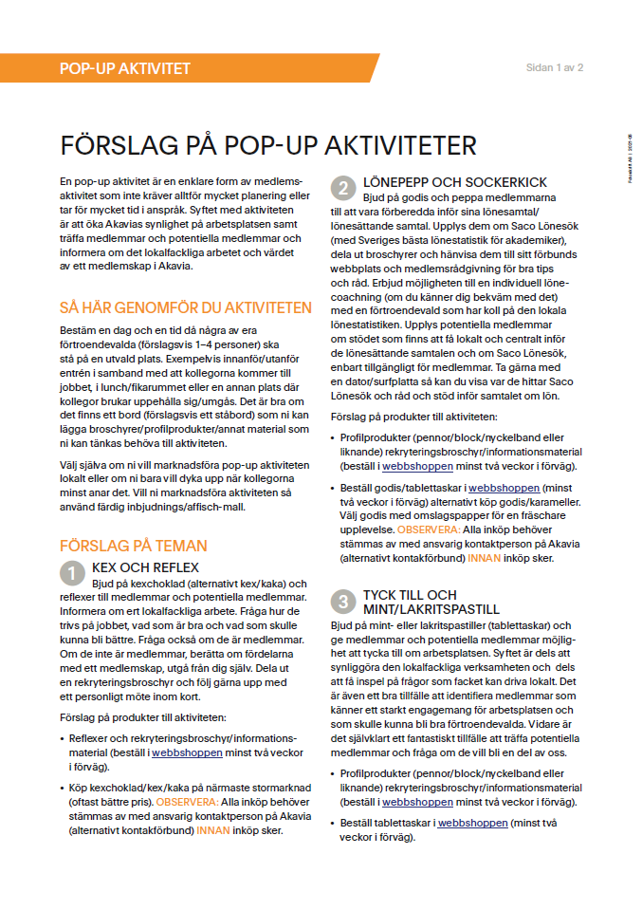
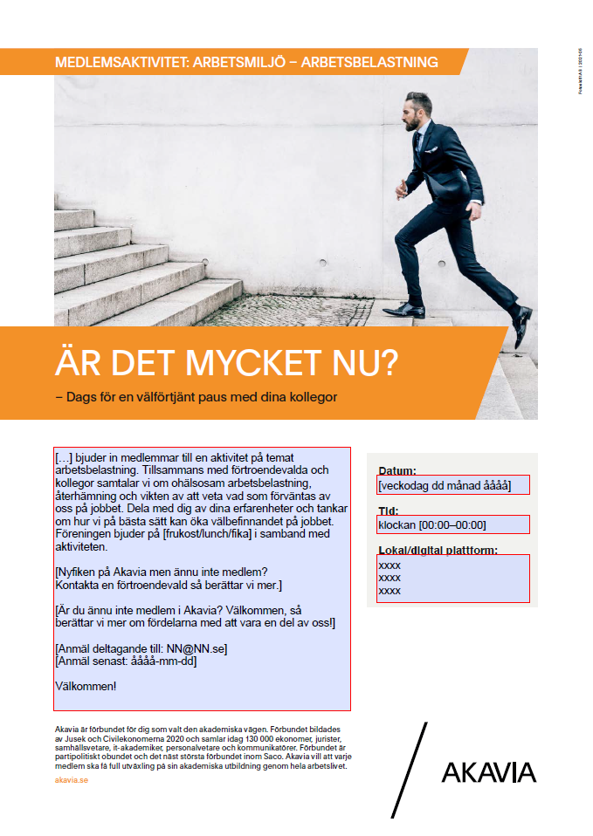
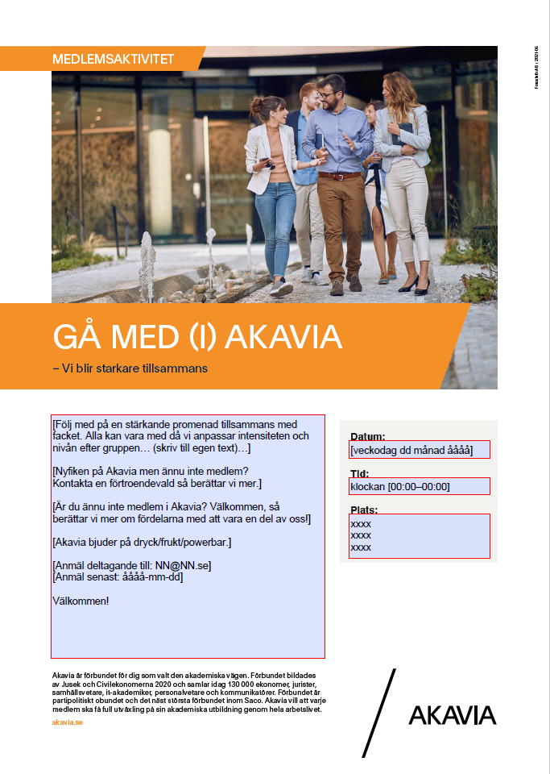
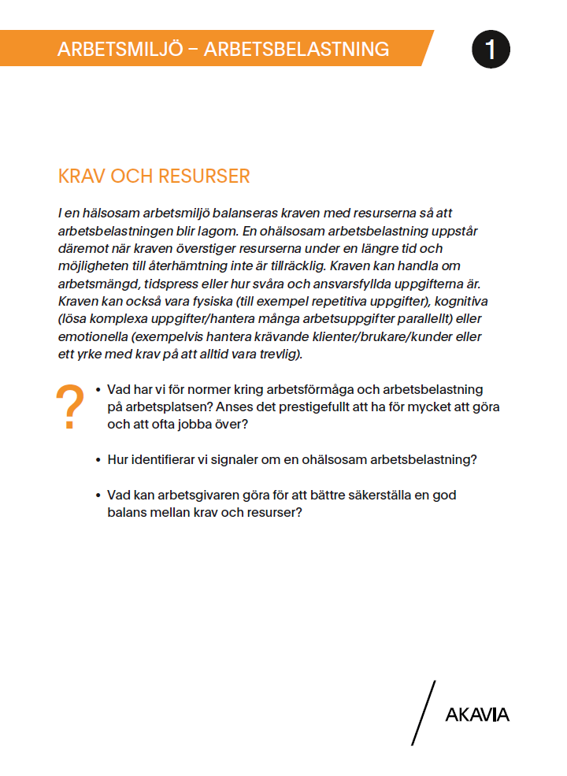
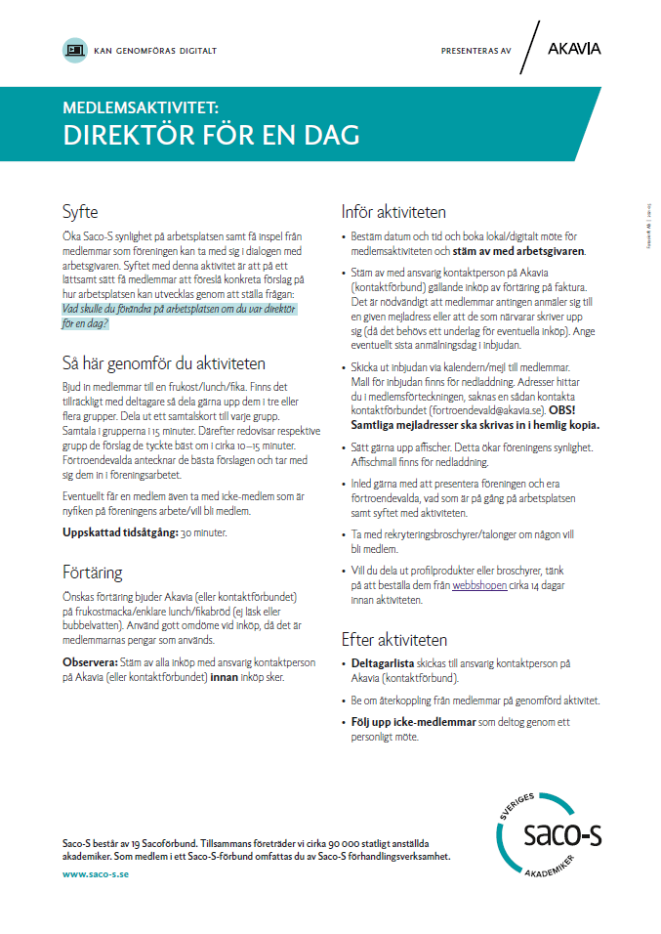
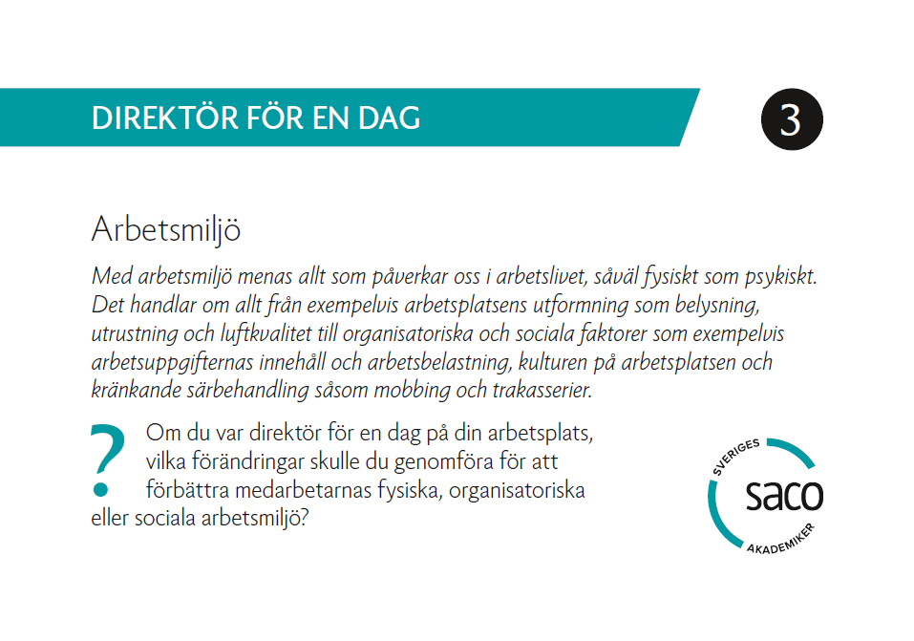
Vilket stöd finns?
Rekryteringsmaterial
Synlighetsmaterial/broschyrer
Profilprodukter
Rekryteringshandbok
Checklistor för medlemsrekrytering och styrelsens synlighetarbete.
Webbshop (Akavia & Saco)
Använd Akavias aktivitetsbank
Allt stöd du behöver hittar du på Akavias webbplats akavia.se
Självklart får du råd och stöd av Akavia i arbetet med medlemsvårds- och rekrytering.

Slide 14
Slutligen… Hur hittar vi nya förtroendevalda?
Notes:
Samtala i gruppen utifrån följande frågor och resenomang:
Hur får man fler medlemmar att engagera sig fackligt?
Medlemmar har olika drivkrafter och känner engagemang för olika frågor. Identifiera vilka frågor som engagerar och försök se till att bejaka detta på ett sätt som bidrar till medlemmarnas, föreningens och verksamhetens utveckling.
För att få fler medlemmar att engagera sig behövs kännedom om att det finns en lokalförening på arbetsplatsen samt vad den har för uppgift. Därför är det viktigt att regelbundet informera medlemmarna om föreningens verksamhet, antingen via informationsträffar, nyhetsbrev, enklare informationsmejl eller i det dagliga samtalet runt lunch och fika.
För att identifiera vilka medlemmar som skulle kunna bli bra förtroendevalda behövs en löpande dialog med medlemmarna. Detta kan man bland annat ha genom olika medlemsmöten eller aktiviteter där medlemmarna får möjlighet att bidra med sina tankar och synpunkter. Genom att exempelvis anordna en aktivitet på temat ”Hur kan den lokala löneprocessen förbättras?” kan man identifiera engagerade medlemmar som skulle kunna bli bra representanter för Akavia. Fundera över vilka kompetenser föreningen behöver eller om ni saknar någon facklig representation på en viss ort eller avdelning, rikta i så fall aktiviteterna dit.
Vem passar som förtroendevald?
För att bli en bra förtroendevald ska du helst vara en person som har möjlighet att lyfta blicken, som inte bara ser till sitt eget bästa utan även till kollegornas, föreningens och verksamhetens bästa. Du behöver inte kunna arbetsrätt eller vara kunnig i fackliga frågor, däremot är det bra om du är engagerad och delar Akavias grundläggande värderingar. Akavias medlemmar är fullt kapabla att själva föra dialog om i stort sett alla frågor som gäller deras arbetsliv. Rollen som förtroendevald handlar främst om att stötta medlemmarna och verka för att de får rimliga förutsättningar att fatta genomtänkta beslut samt möjlighet att se såväl långsiktiga som kortsiktiga konsekvenser av olika alternativ.
Hur gör man - Utgå från dig själv
Väldigt få väljer att på egen hand hoppa på ett fackligt uppdrag. Därför är det viktigt att ha en dialog med den person som du tror skulle bli bra som förtroendevald. Berätta gärna att du tycker att dennes engagemang är inspirerande och fråga om medlemmen skulle vara intresserad av att bli förtroendevald för Akavia. Berätta om uppdraget, utgå gärna från dig själv. Varför har du valt att bli förtroendevald? På vilket sätt gör du skillnad för kollegorna och verksamheten? Vad har uppdraget som förtroendevald inneburit för dig, din utveckling, ditt lärande och inblick om verksamheten?
Lyssna på medlemmen och fundera på hur föreningen på bästa sätt kan ta tillvara på engagemanget. Är det frågor om lön och löneprocessen som medlemmen är intresserad av eller arbetsmiljöfrågor? Kanske medlemmen är intresserad av att ha en mindre roll som att kanske välkomna nyanställda kollegor, vara med och ordna aktiviteter eller ingå i någon referensgrupp.
Många kan uppleva att de inte har tid för ett fackligt uppdrag eller att de kan för lite om fackliga frågor. Förklara kort att man får arbeta med fackliga frågor på arbetstid och att Akavia kommer att stötta och utbilda dem. Dela gärna med dig av hur uppdraget har fått dig att växa.
Om personen är intresserad, identifiera hur föreningen på bästa sätta kan ta tillvara på engagemanget. Är det exempelvis som ett lokalombud eller som ledamot i en styrelse? Om det är det senare så glöm inte att informera valberedningen. När personen väl blir förtroendevald är det även viktigt att meddela detta till arbetsgivaren, Akavia (eller kontaktförbundet) och medlemmens egna förbund.
Du är en förebild
Som förtroendevald är du en förebild för andra potentiella förtroendevalda. Tänk på hur du pratar om uppdraget då detta påverkar andras bild och upplevelse av uppdraget. Även om det i bland kan kännas utmanande att vara förtroendevald så är det en fantastisk möjlighet att göra skillnad och få utlopp för sitt engagemang. Det är kompetensutvecklande, meriterande och innebär en möjlighet för nätverkande såväl inom som utanför den egna arbetsplatsen.

Slide 15
Övning
Rollspel
Notes:
Finns det tid så kan man öva praktiskt genom att utgå från de invändningar som fanns i anteckningsfältet under bild 10.

Slide 16
Tack för din medverkan!
info@akavia.se
akavia.se

